Slide 1
ระบบจัดการคลังทรัพย์สิน
(Stock Module)
BEDROCK ANALYTICS · PMEX ENTERPRISE
นำเสนอ Mockup ครบทั้ง 11 หน้าจอ — ทบทวน Business Flow และ UX ร่วมกัน ก่อนเริ่มพัฒนาระบบจริง
2 ตุลาคม 2569 · สรุปผลหลัง Round 1–11

Slide 2
เป้าหมายและขอบเขตของงานชิ้นนี้
ทำไมต้องมี MOCKUP
ยืนยัน Business Flow
ปรับจาก Feedback จริง 11 รอบ
ยังไม่ใช่ระบบจริง
ให้ user เห็นภาพขั้นตอนการทำงานจริงของแต่ละหน้าจอ ก่อนลงมือเขียนโค้ดจริง
ทุกหน้าจอผ่านการตรวจสอบและปรับแก้ตาม feedback ของ user มาแล้ว Round 1–11
HTML/CSS/Vanilla JS ล้วน ไม่มีฐานข้อมูล ไม่เชื่อมต่อ production — รันในเบราว์เซอร์ล้วนๆ
ไฟล์ทดสอบ: index.html · app.js · data.js — เปิดได้ทันทีด้วยการดับเบิลคลิก ไม่ต้องต่ออินเทอร์เน็ต
Bedrock Analytics · PMeX Enterprise — Stock Module (Mockup)

Slide 3
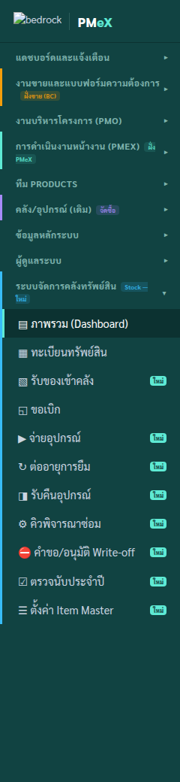

11 เมนู และโมเดลข้อมูล 3 ชั้น
โครงสร้างระบบ
1
ภาพรวม (Dashboard)
2
ทะเบียนทรัพย์สิน
3
รับของเข้าคลัง
4
ขอเบิก
5
จ่ายอุปกรณ์
6
ต่ออายุการยืม
7
รับคืนอุปกรณ์
8
คิวพิจารณาซ่อม
9
คำขอ/อนุมัติ Write-off
10
ตรวจนับประจำปี
11
ตั้งค่า Item Master
หมวดหมู่ (Category)
ประเภทอุปกรณ์ (Item Type)
ทรัพย์สิน (Asset)
เช่น อุปกรณ์ IoT ภาคสนาม, ครุภัณฑ์สำนักงาน, อื่นๆ
เช่น Handheld, Printer, Anywhere, SIM Card
ตัวจริงแต่ละชิ้น ผูก Asset Tag / Serial Number
Bedrock Analytics · PMeX Enterprise — Stock Module (Mockup)

Slide 4
เบิก → จ่ายอุปกรณ์ → ยืนยันรับของ
01
ขั้นตอนที่ 1–2 และส่วนเสริมที่เกี่ยวข้อง
Bedrock Analytics · PMeX Enterprise — Stock Module (Mockup)

Slide 5
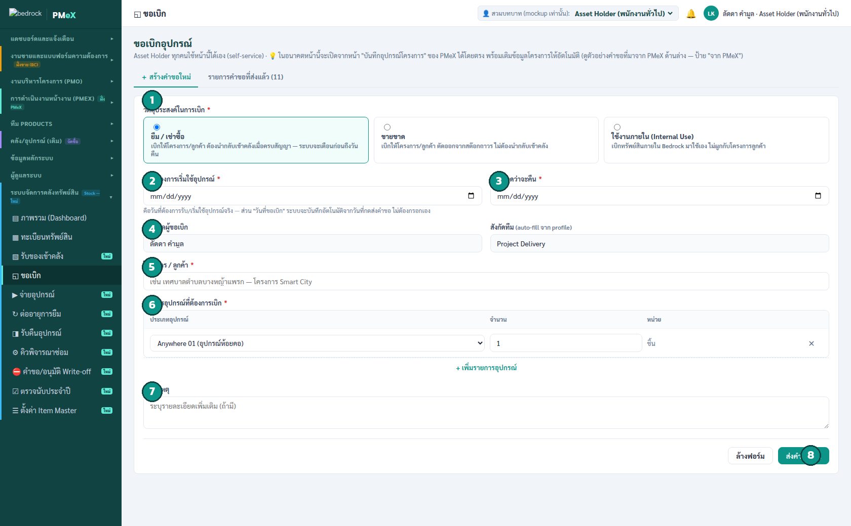
ขอเบิกอุปกรณ์ (Borrow Request)
ขั้นตอนที่ 1 จาก 11
1
วัตถุประสงค์การเบิก
เลือกได้ 3 แบบ: ยืม / ขายขาด / ใช้งานภายใน
2
โครงการ/ลูกค้า หรือ แผนก
label เปลี่ยนอัตโนมัติตามวัตถุประสงค์ที่เลือก
3
วันที่ต้องการเริ่มใช้อุปกรณ์
บังคับกรอก แยกจาก “วันที่ขอเบิก” (Round 7)
4
ประเภทอุปกรณ์
รายการกรองตาม scope ของวัตถุประสงค์อัตโนมัติ
5
จำนวนที่ต้องการเบิก
ระบุจำนวนชิ้นที่ต้องการ
6
วันที่คืน
ไม่บังคับ ยกเว้นกรณี “ยืม”
7
หมายเหตุเพิ่มเติม
ระบุรายละเอียดเสริมได้อิสระ
8
ปุ่มส่งคำขอ
บันทึก “วันที่ขอเบิก” อัตโนมัติจากเวลาที่กด
Bedrock Analytics · PMeX Enterprise — Stock Module (Mockup)

Slide 6
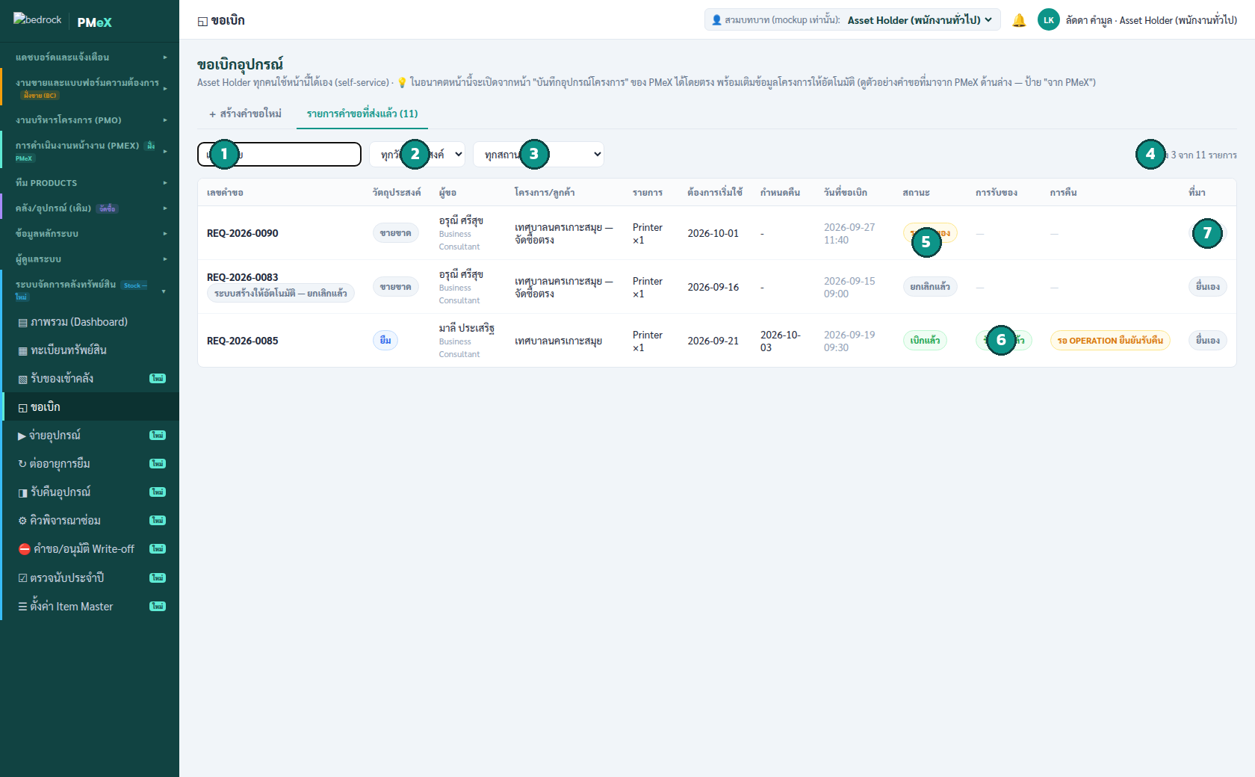
รายการคำขอที่ส่งแล้ว + ตัวกรอง
ส่วนเสริม · ROUND 8–11
1
ช่องค้นหาแบบ Live Filter
ค้นเลขคำขอ/ชื่อผู้ขอ/โครงการ/รายการอุปกรณ์
2
กรองตามวัตถุประสงค์
ยืม / ขายขาด / ใช้งานภายใน
3
กรองตามสถานะ
รอจ่ายของ / เบิกแล้ว / หมดอายุ / ยกเลิกแล้ว (Round 11)
4
ตัวกรองทำงานร่วมกันได้ (AND)
พร้อมข้อความ “แสดง X จาก Y รายการ”
5
คอลัมน์ “การรับของ”
ติดตามสถานะยืนยันรับของ (Round 8)
6
ปุ่ม “แจ้งคืนอุปกรณ์”
แจ้งคืนได้เองจากตารางเดิม (Round 9)
7
ป้ายคำขอทดแทนอัตโนมัติ
ขึ้นเมื่อคืนของเสียและขอเครื่องทดแทนทันที
Bedrock Analytics · PMeX Enterprise — Stock Module (Mockup)

Slide 7
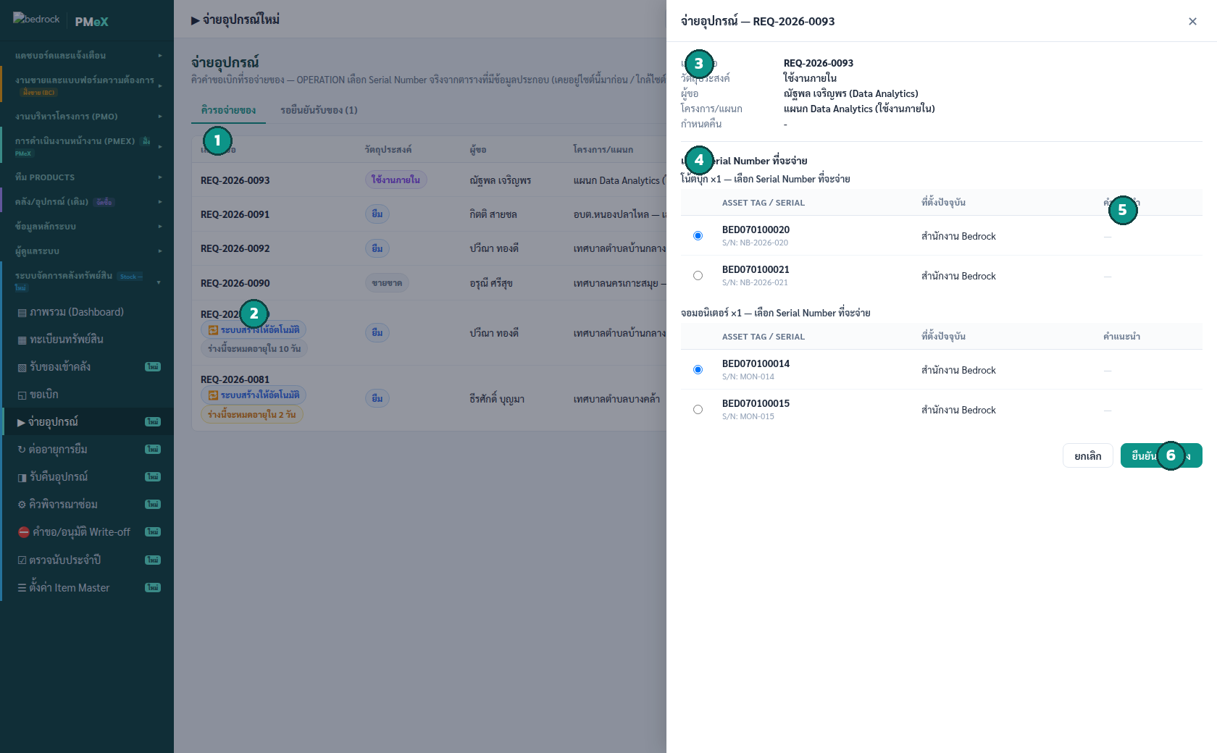
จ่ายอุปกรณ์ (Dispatch)
ขั้นตอนที่ 2 จาก 11
1
คำขอที่กำลังจ่ายของ
แสดงรายละเอียดคำขอที่เลือกจากคิว
2
ป้าย “เคยอยู่ไซต์นี้มาก่อน”
แนะนำจากประวัติจ่าย/รับคืนจริง ไม่ใช่สุ่ม
3
ป้าย “📍 ใกล้ไซต์นี้”
เทียบภาคที่ตั้งปัจจุบันกับไซต์ที่ขอเบิก
4
ตาราง Radio เลือก Serial Number
เรียงแนะนำอัตโนมัติ แต่ override ได้เสมอ
5
กล่อง “ใกล้ครบกำหนดคืนจากที่อื่น”
ชี้เป้าเท่านั้น ไม่ข้ามขั้นตอนรับคืนจริง
6
ปุ่มยืนยันจ่ายของ
อัปเดตสถานะและผูกวันครบกำหนดทันที
Bedrock Analytics · PMeX Enterprise — Stock Module (Mockup)

Slide 8
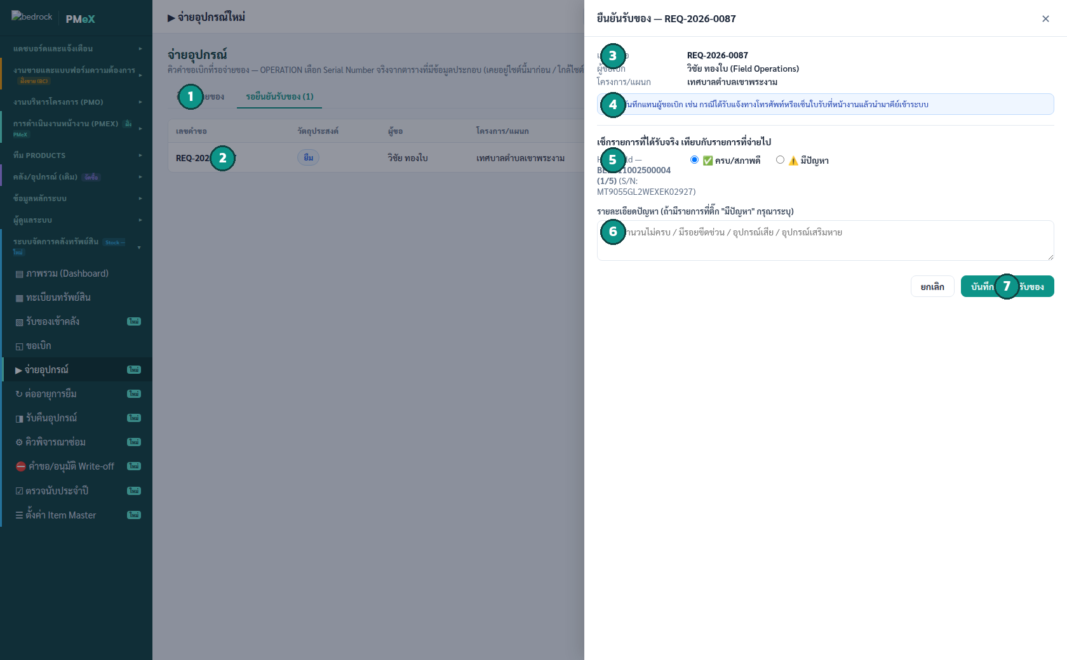
ยืนยันรับของ (Receipt Confirmation)
ส่วนเสริม · ROUND 8
1
รายการที่จ่ายไปจริง
เทียบทีละ Asset Tag / Serial Number
2
เลือกผลตรวจรับต่อรายการ
✅ ครบ/สภาพดี หรือ ⚠️ มีปัญหา
3
ช่องกรอกรายละเอียดปัญหา
บังคับกรอกถ้าติ๊กว่ามีปัญหา
4
ยืนยันได้ 2 ทาง
ผู้ขอเบิกเอง หรือ OPERATION บันทึกแทน
5
สถานะอัปเดตทันที
เป็น “รับของแล้ว” หรือ “แจ้งปัญหา”
6
บันทึกลงประวัติทรัพย์สิน
ASSET_HISTORY อัตโนมัติทุกครั้ง
7
ปุ่ม “บันทึกผลการรับของ”
ยืนยันครั้งเดียวจบทั้งคำขอ
Bedrock Analytics · PMeX Enterprise — Stock Module (Mockup)

Slide 9
ต่ออายุ → รับคืน → พิจารณาซ่อม → Write-off
02
ขั้นตอนที่ 3–6
Bedrock Analytics · PMeX Enterprise — Stock Module (Mockup)

Slide 10
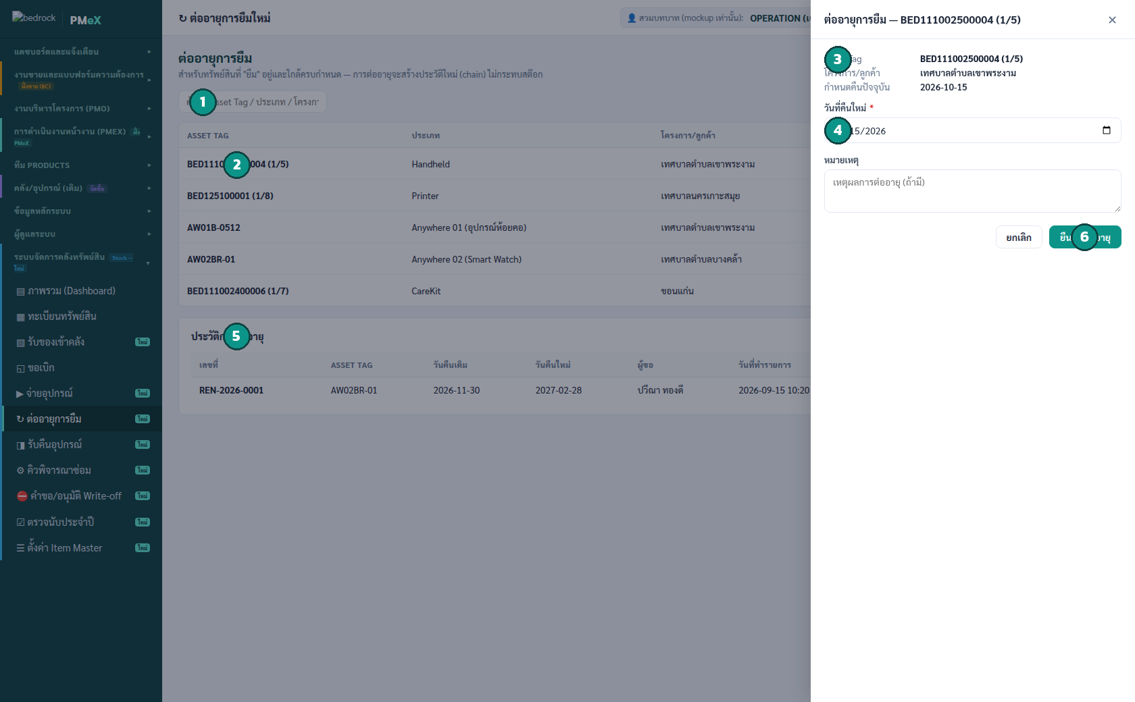
ต่ออายุการยืม (Renewal)
ขั้นตอนที่ 3 จาก 11
1
รายการที่ยืมอยู่
แสดงวันครบกำหนดคืนปัจจุบัน
2
ค้นหาได้
ด้วย Asset Tag / ชื่อโครงการ (Round 5)
3
เลือกวันคืนใหม่
กำหนดวันครบกำหนดคืนรอบถัดไป
4
เหตุผล/หมายเหตุการต่ออายุ
บันทึกประกอบการต่ออายุ
5
ประวัติการต่ออายุ
บันทึกเป็น chain แยกตาราง ไม่กระทบสต๊อก
6
ปุ่มยืนยันต่ออายุ
บันทึกทันทีโดยไม่เปลี่ยนสถานะทรัพย์สิน
Bedrock Analytics · PMeX Enterprise — Stock Module (Mockup)

Slide 11
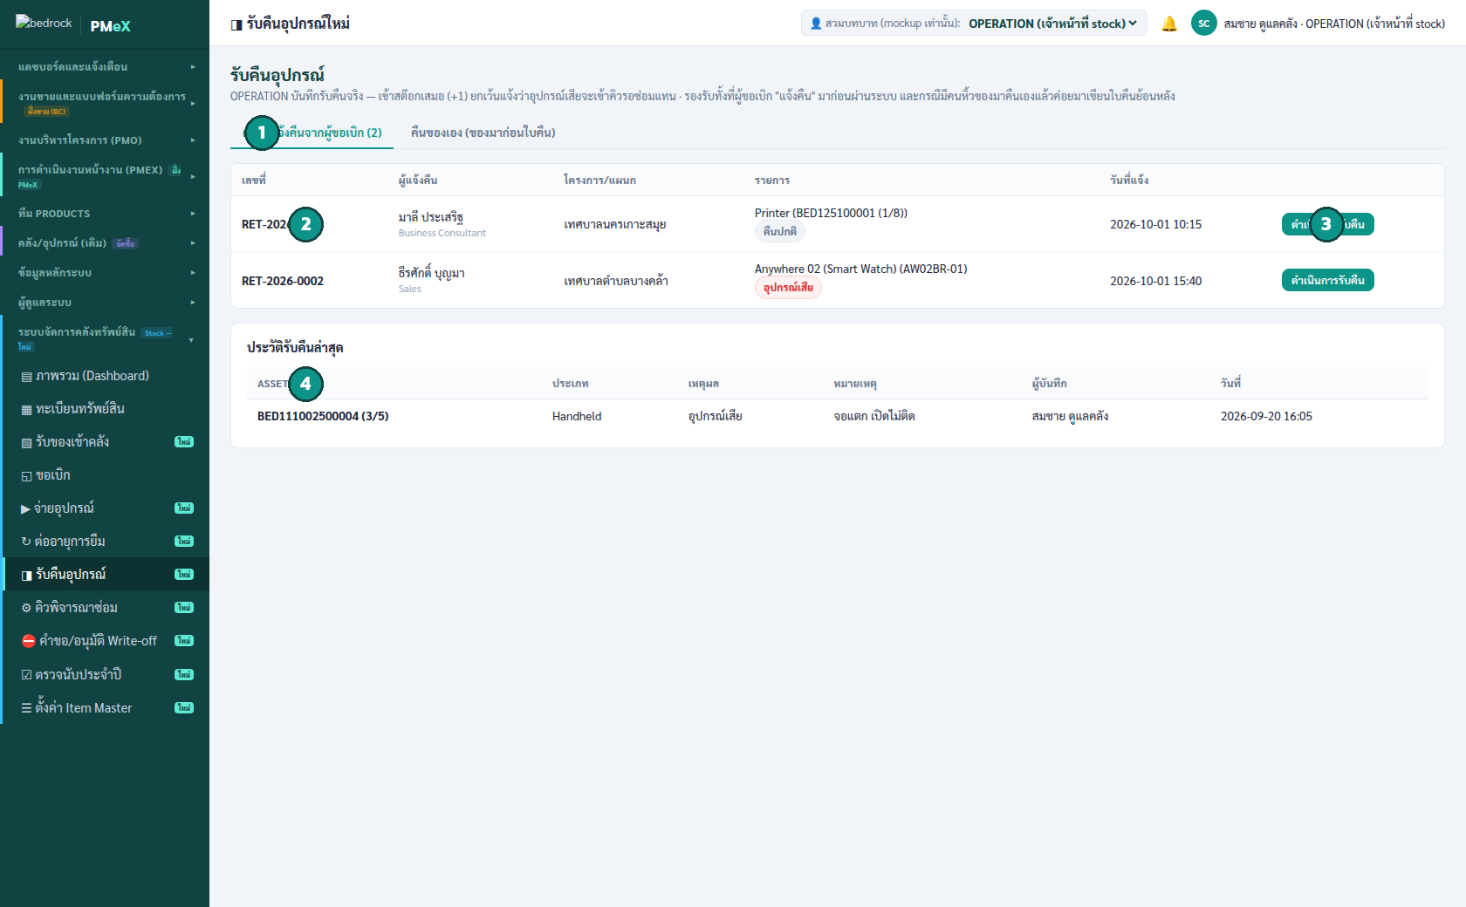
รับคืนอุปกรณ์ (Return)
ขั้นตอนที่ 4 จาก 11
1
แท็บ “คำขอแจ้งคืนจากผู้ขอเบิก”
รอ OPERATION ยืนยันรับคืนจริง (Round 9)
2
แท็บ “คืนของเอง”
กรณีมีคนหิ้วของมาคืนหน้างานก่อนใบคืน
3
ค้นหาได้
ด้วย Asset Tag / Serial / ประเภท / โครงการ
4
ถามขอเครื่องทดแทนทันที
ระบบสร้างคำขอร่างอัตโนมัติให้ (สถานะ “ร่าง”)
Bedrock Analytics · PMeX Enterprise — Stock Module (Mockup)

Slide 12
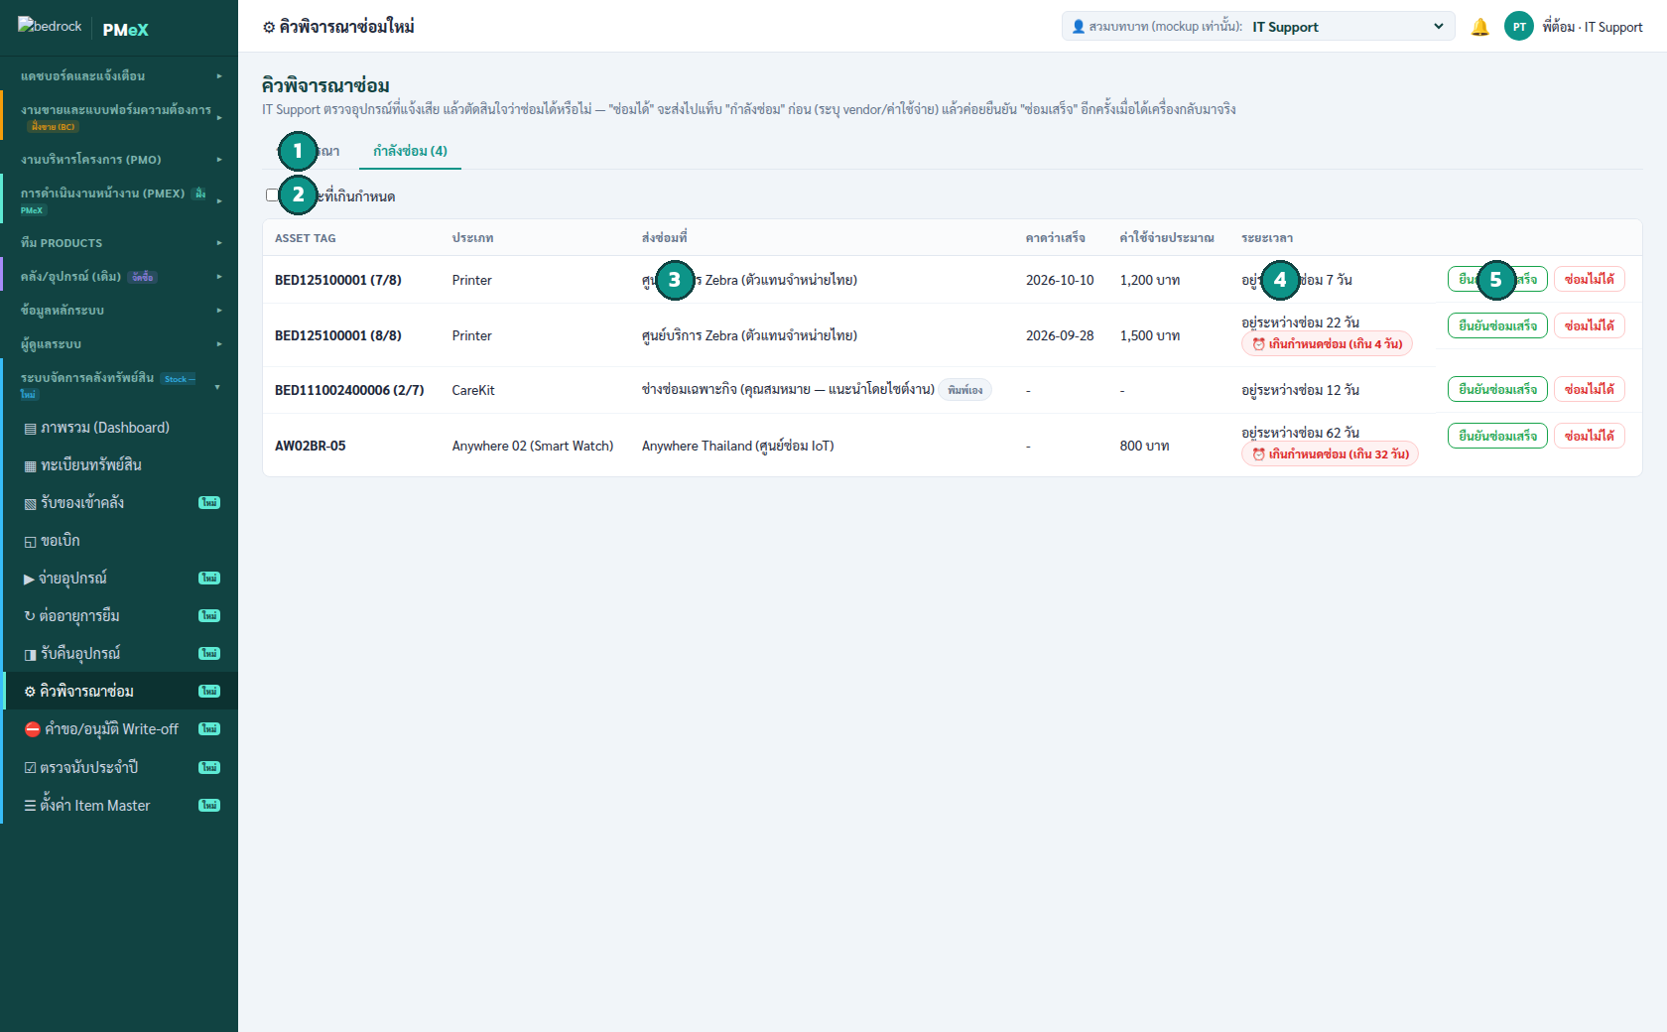
คิวพิจารณาซ่อม (Repair Queue)
ขั้นตอนที่ 5 จาก 11
1
แท็บ “รอพิจารณา”
ตัดสินใจส่งซ่อมหรือสร้าง Write-off
2
แท็บ “กำลังซ่อม”
ติดตามของที่ส่งออกไปแล้วรอผล
3
ตัวกรอง “เฉพาะที่เกินกำหนด”
เพิ่มใน Round 10
4
Vendor ที่ส่งซ่อม
เลือกจาก dropdown หรือ “อื่นๆ (ระบุชื่อ)”
5
ป้ายเกินกำหนดซ่อม
ค่าเริ่มต้น 30 วัน หากไม่ระบุวันคาดเสร็จ
Bedrock Analytics · PMeX Enterprise — Stock Module (Mockup)

Slide 13
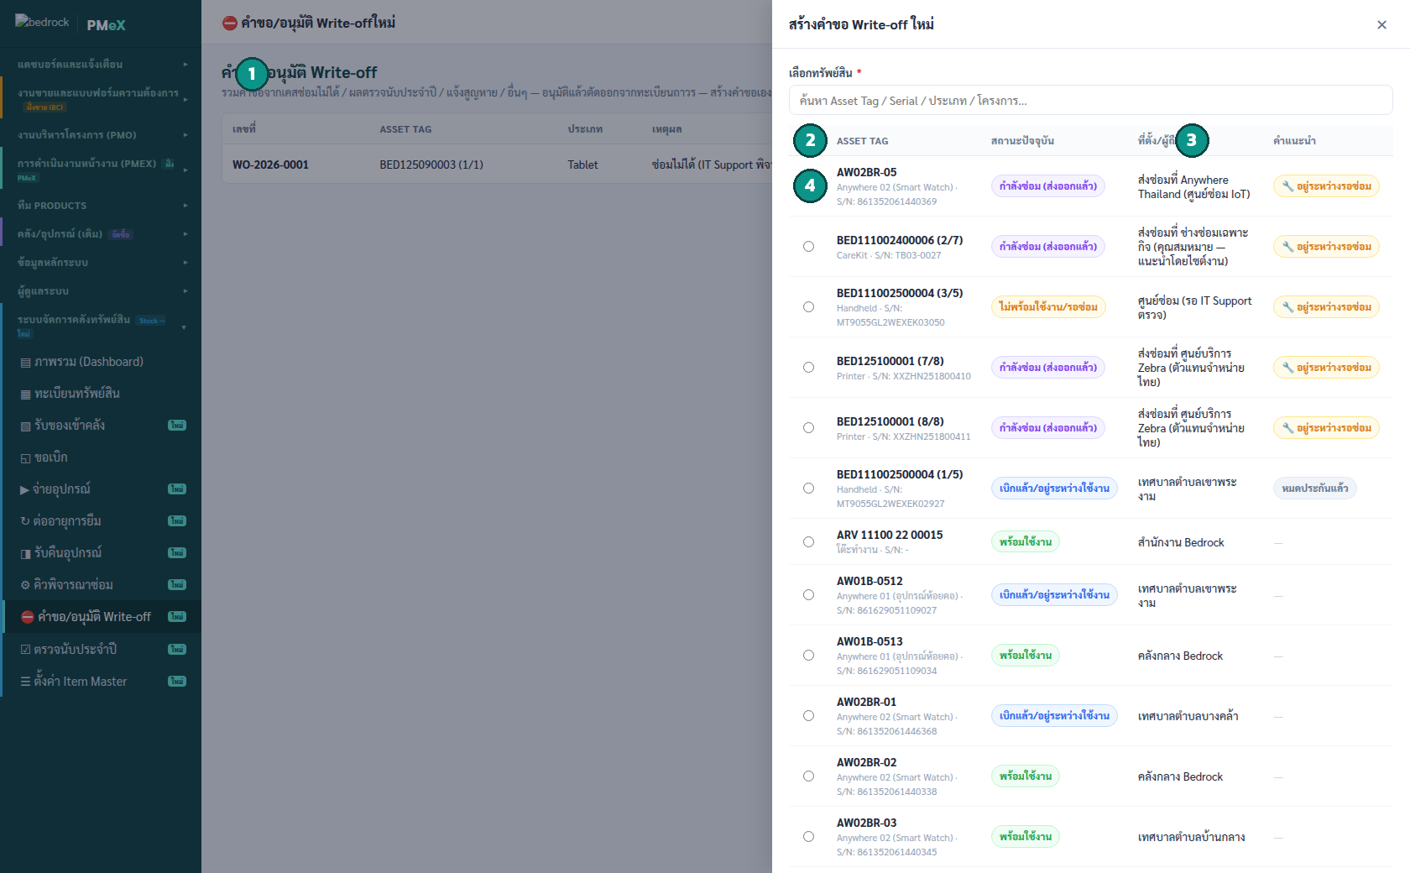
คำขอ/อนุมัติ Write-off
ขั้นตอนที่ 6 จาก 11
1
ค้นหาทรัพย์สินที่ต้องการตัดจำหน่าย
ช่องค้นหาแบบ live filter เดียวกันทั้งระบบ
2
ป้ายแนะนำ
🔧 อยู่ระหว่างซ่อม / ⏰ เลยกำหนดคืนแล้ว
3
สถานะและที่ตั้ง/ผู้ถือครองปัจจุบัน
ช่วยประกอบการตัดสินใจ
4
UX เดียวกับตารางเลือกตอนจ่ายอุปกรณ์
ทั้งระบบใช้แนวทางเดียวกัน (Round 5)
Bedrock Analytics · PMeX Enterprise — Stock Module (Mockup)

Slide 14
ข้อมูลหลักและการควบคุมสต๊อก
03
ขั้นตอนที่ 7–11
Bedrock Analytics · PMeX Enterprise — Stock Module (Mockup)

Slide 15
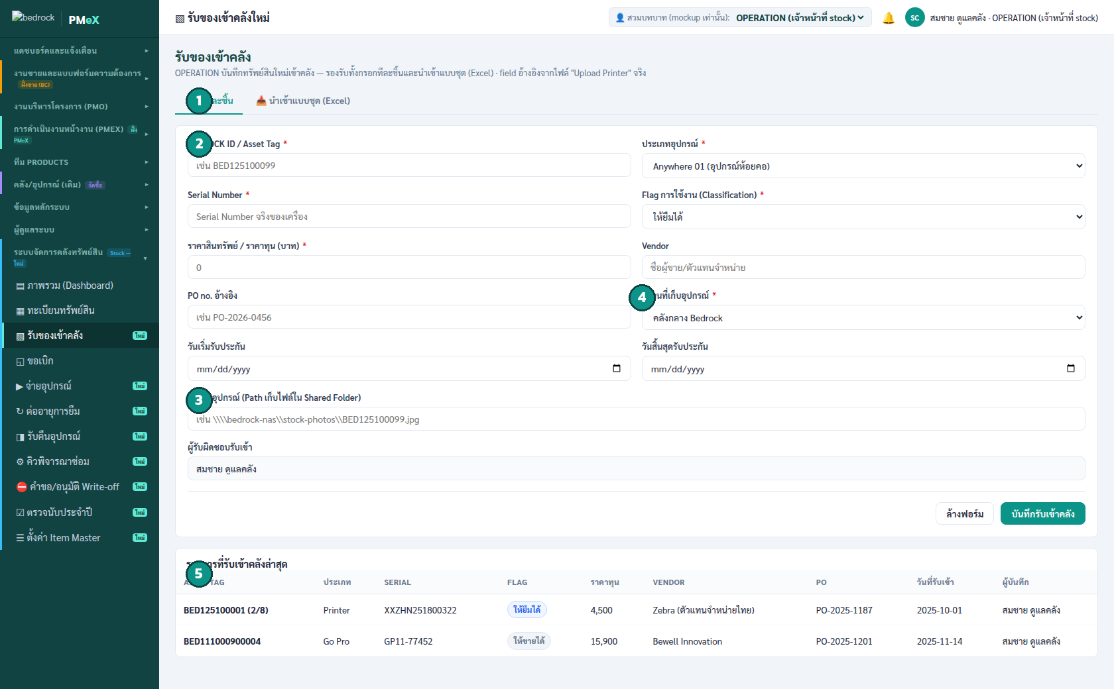
รับของเข้าคลัง (Receive)
ขั้นตอนที่ 7 จาก 11
1
กรอกทีละชิ้น
ครบทุก field ตามไฟล์ “Upload Printer” จริง
2
BEDROCK ID / ประเภท / Serial / Flag
ระบุรายละเอียดทรัพย์สินแต่ละชิ้น
3
รูปถ่ายอุปกรณ์
เก็บเป็น path ไฟล์ใน Shared Folder
4
วันสิ้นสุดรับประกัน
แสดงป้าย “อยู่ในประกัน/หมดประกัน” อัตโนมัติ
5
ตารางรับเข้าล่าสุด
ขึ้นทะเบียนทรัพย์สิน (9.2) ทันที
Bedrock Analytics · PMeX Enterprise — Stock Module (Mockup)

Slide 16
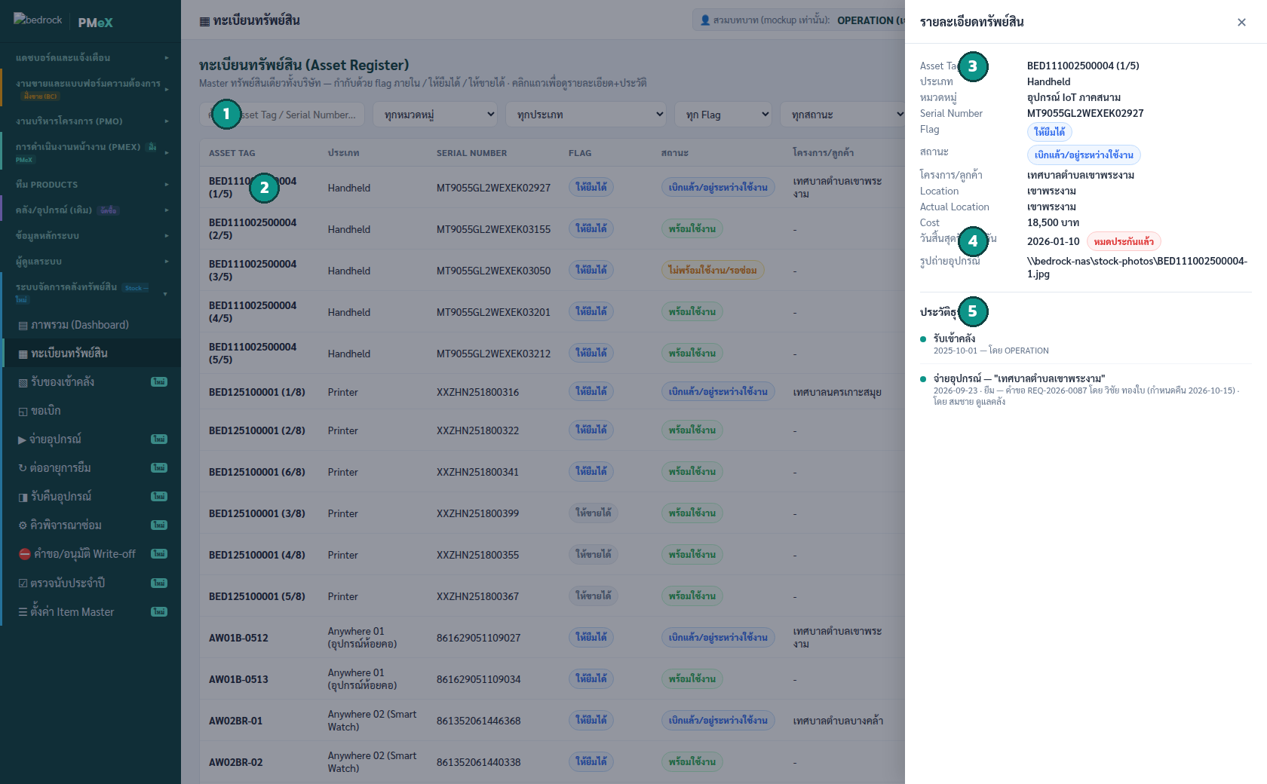
ทะเบียนทรัพย์สิน (Asset Register)
ขั้นตอนที่ 8 จาก 11
1
ตาราง Master รวมทุกทรัพย์สิน
filter ประเภท/หมวดหมู่/flag/สถานะ
2
คลิกแถวเพื่อดูรายละเอียด
เปิด drawer พร้อมประวัติ
3
ข้อมูลครบในมุมมองเดียว
ต้นทุน / วันรับประกัน / รูปถ่าย
4
สถานะและ Flag
ให้ยืมได้ / ให้ขายได้ / ใช้งานภายใน
5
ประวัติธุรกรรมจริง
ASSET_HISTORY: รับเข้า→จ่าย→คืน→ซ่อม→Write-off
Bedrock Analytics · PMeX Enterprise — Stock Module (Mockup)

Slide 17
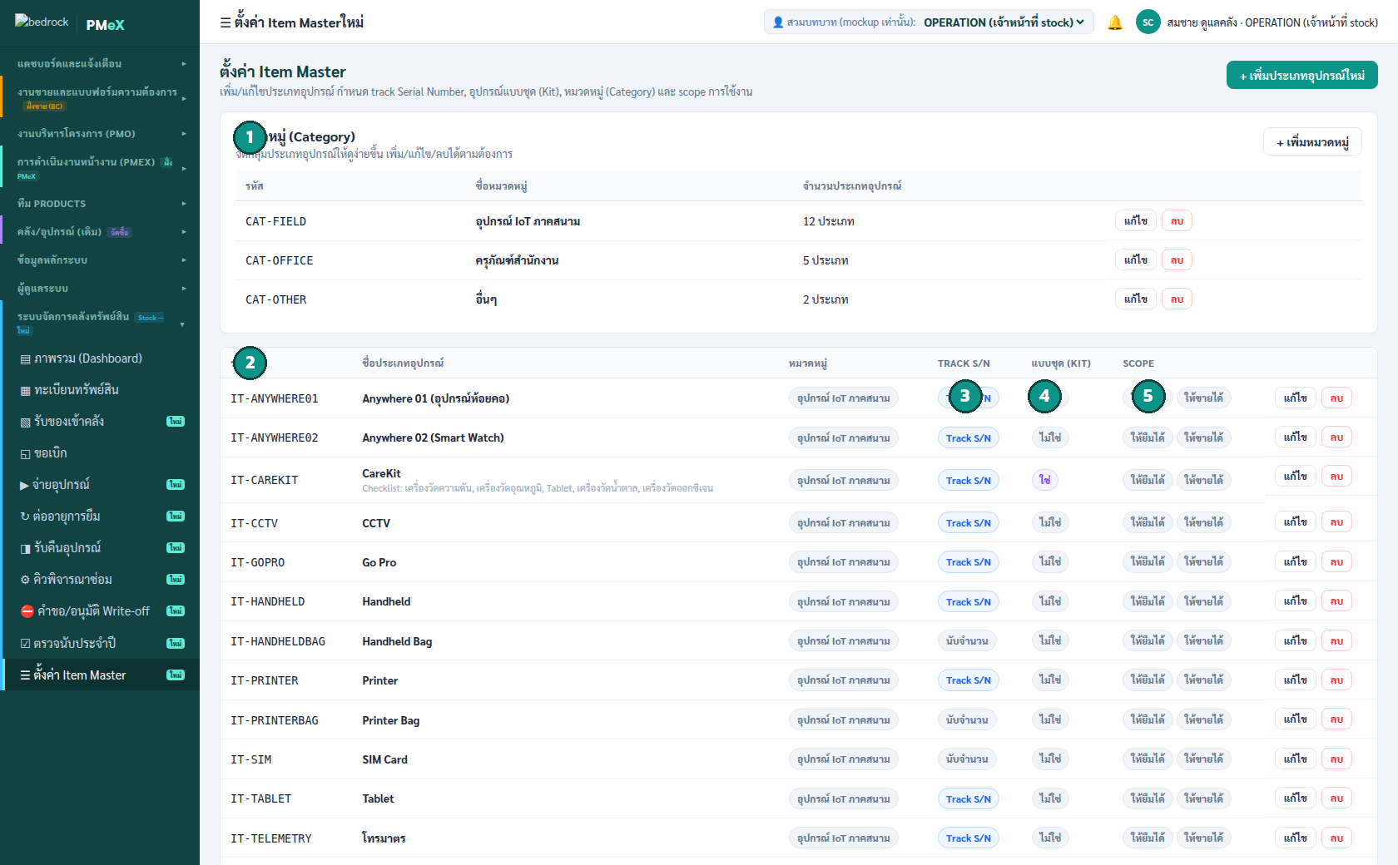
ตั้งค่า Item Master
ขั้นตอนที่ 9 จาก 11
1
ตาราง “หมวดหมู่ (Category)”
เพิ่ม/แก้ไข/ลบได้เอง (Round 3)
2
ตาราง “ประเภทอุปกรณ์”
ทุกรายการผูกกับหมวดหมู่เสมอ
3
Track Serial Number
กำหนดได้ต่อประเภทอุปกรณ์
4
อุปกรณ์แบบชุด (Kit)
พร้อม checklist อุปกรณ์ย่อย
5
Scope การใช้งาน
ให้ยืมได้ / ให้ขายได้ / ใช้งานภายใน
Bedrock Analytics · PMeX Enterprise — Stock Module (Mockup)

Slide 18
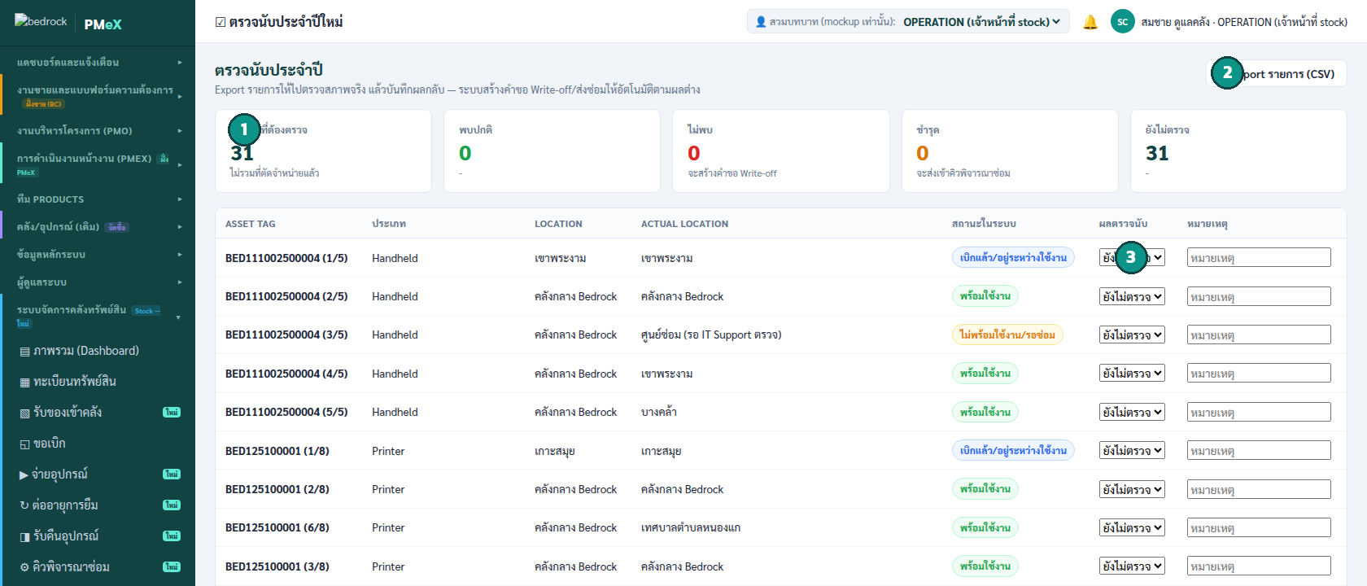
ตรวจนับประจำปี (Annual Check)
ขั้นตอนที่ 10 จาก 11
1
Stat การ์ดสรุปแบบ Real-time
ต้องตรวจ / พบปกติ / ไม่พบ / ชำรุด
2
Export รายการเป็น CSV
ทำงานจริงฝั่ง client ดาวน์โหลดได้ทันที
3
ระบุผลตรวจนับต่อรายการ
ไม่พบ→สร้าง Write-off, ชำรุด→เข้าคิวซ่อม อัตโนมัติ
Bedrock Analytics · PMeX Enterprise — Stock Module (Mockup)

Slide 19
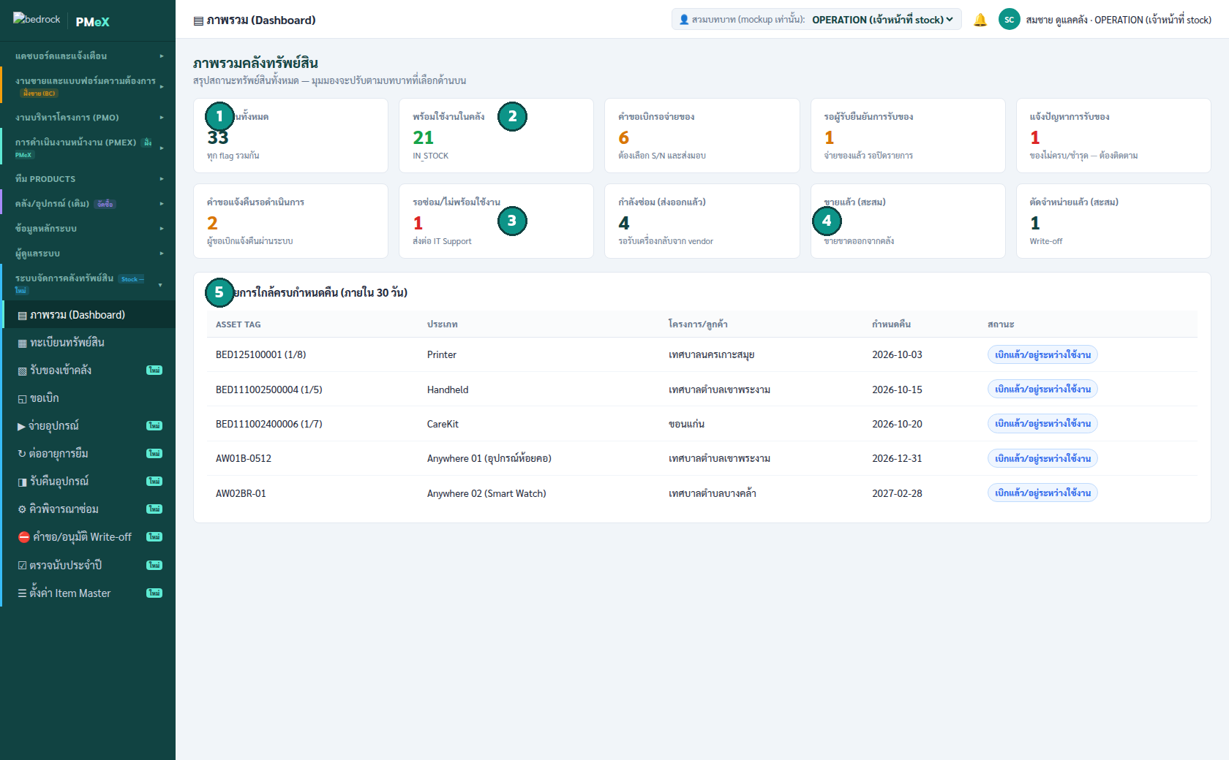
ภาพรวม Dashboard — ปิดวงจรการทำงาน
ขั้นตอนที่ 11 จาก 11
1
Stat Cards ปรับตาม Role
เปลี่ยนมุมมองตามบทบาทที่สวม
2
คำขอเบิกรอจ่ายของ
และคำขอรอผู้รับยืนยันรับของ
3
รอซ่อม / กำลังซ่อม / รอ Write-off
ภาพรวมของที่ไม่พร้อมใช้งาน
4
ขายแล้ว / ตัดจำหน่ายแล้ว (สะสม)
ติดตามทรัพย์สินที่ออกจากคลังถาวร
5
ตารางใกล้ครบกำหนดคืน
เตือนล่วงหน้าภายใน 30 วัน
Bedrock Analytics · PMeX Enterprise — Stock Module (Mockup)

Slide 20
ข้อจำกัดที่ทราบแล้ว (คุยกับ user แล้ว)
สรุปสถานะหลัง ROUND 11
หัวข้อ | รายละเอียด | Round
การแจ้งปัญหารับของ | ยังไม่ auto ส่งต่อเคสไปซ่อม/Write-off เป็นแค่ flag ให้ OPERATION ติดตามเอง | Round 8
รับของบางส่วน | ยืนยัน/แจ้งปัญหาเป็นก้อนเดียวทั้งคำขอ ยังไม่แยกย่อยรายชิ้น | Round 8
ยกเลิกร่างคำขอทดแทนอัตโนมัติ | หมดอายุ 14 วัน หรือยกเลิกเองได้ แต่ตัวเลข 14 วันยังรอ user confirm | Round 9–10
รายชื่อ Vendor ซ่อม | เปลี่ยนเป็น dropdown แล้ว แต่ยังไม่มีหน้าจัดการรายชื่อ (CRUD) | Round 10
เปลี่ยน Vendor ระหว่างทาง | ยังไม่รองรับเปลี่ยน/ยกเลิกการส่งซ่อมกลางคัน | Round 9–10
กรองตามตัวตนผู้ขอเบิก | ยังไม่จำลอง login รายบุคคล ทุกคนเห็นคำขอทั้งหมดร่วมกัน | Round 11 (ใหม่)
ฟิลด์ “จังหวัด” | ยังไม่มีแยกต่างหาก ใช้ค้นหาจากข้อความ “โครงการ/ลูกค้า” แทน | Round 11 (ใหม่)
นำเข้า Excel จริง | รับของเข้าคลังแบบ bulk จำลองด้วยปุ่ม demo ยังไม่ parse ไฟล์จริง | Round 2
Bedrock Analytics · PMeX Enterprise — Stock Module (Mockup)

Slide 21
ก่อนจะล็อก Schema จริง
ขั้นตอนถัดไป
1
ยืนยัน Identity ผู้ขอเบิก
จะจำลอง login รายบุคคลในรอบถัดไปหรือไม่ (Round 11)
2
ยืนยันฟิลด์ “จังหวัด”
เพิ่มแยกต่างหากในฟอร์มขอเบิกเพื่อกรองแม่นยำขึ้นหรือไม่
3
ยืนยันตัวเลข Config
วันหมดอายุร่างทดแทน (14 วัน) และวันเกินกำหนดซ่อม (30 วัน)
4
ยืนยัน Scope เพิ่มเติม
เช่น การอนุมัติ “ใช้งานภายใน” และรายชื่อ Vendor จริง
เมื่อ confirm ครบทุกข้อ → เริ่มเขียน Prompt สั่งงานสำหรับ Claude Code CLI (ยังไม่ใช่ production code)
Bedrock Analytics · PMeX Enterprise — Stock Module (Mockup)

